Slide 1
Trường Đại Học Thuỷ Lợi Khoa Công Nghệ Thông Tin Đồ án tốt nghiệp
Xây dựng hệ thống tìm kiếm thông tin và chia sẻ dữ liệu thuỷ văn
Giảng viên hướng dẫn:
Sinh viên thực hiện:
Lớp:
Mã sinh viên:
Th.S Kiều Tuấn Dũng
Đinh Việt Cường
57TH3
1551060819

Slide 2
1
Giới thiệu chung
2
Kiến thức chung
3
Phân tích thiết kế phần mềm
4
Demo website
5
Kết luận và hướng phát triển

Slide 3
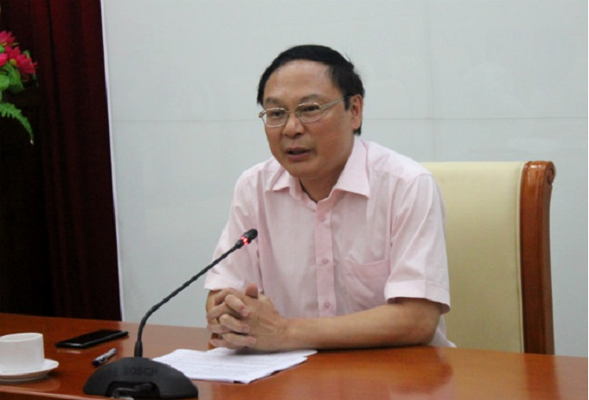
1. Giới thiệu chung
Giới thiệu
“Dữ liệu tài nguyên và môi trường nói chung, dữ liệu về khí tượng thủy văn tài nguyên nước, biến đổi khí hậu nói riêng là một trong những tài sản giá trị và vô cùng quan trọng. Dữ liệu đó không những phục vụ cho ngành tài nguyên và môi trường mà còn phục vụ đắc lực cho công tác quản lý nhà nước, phát triển kinh tế - xã hội, cung cấp hạ tầng dữ liệu cho các địa phương phát triển, đặc biệt tạo nền tảng quan trọng cho việc triển khai cuộc cách mạng công nghiệp lần thứ 4 ở Việt Nam” (Thứ trưởng Bộ Tài nguyên và Môi trường Lê Công Thành).
Hợp tác nghiên cứu khoa học và đào tạo là xu thế tất yếu trong thời đại Cách mạng công nghiệp 4.0. Nó không chỉ là công cụ có giá trị để thúc đẩy mà còn nâng cao chất lượng và mở rộng lĩnh vực nghiên cứu.
Thứ trưởng Bộ Tài nguyên và Môi trường Lê Công Thành phát biểu tại cuộc họp theo tạp chi Xây Dựng Đảng viết vào ngày 7/8/2019

Slide 4
1. Giới thiệu chung
Mục tiêu
Xây dựng hệ thống Tìm kiếm và chia sẻ dữ liệu thuỷ văn dựa trên nền tảng HydroShare.
Truy cập, tìm kiếm thông tin dữ liệu được chia sẻ công khai.
Chia sẻ dữ liệu nghiên cứu khoa học.

Slide 5
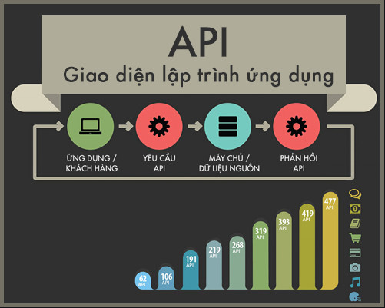
2. Kiến thức chung
Web API
API là viết tắt của Application Programming Interface (giao diện lập trình ứng dụng) phương thức kết nối với các thư viện và ứng dụng khác.
Web API là hệ thống API được sử dụng trong các hệ thống website. Hầu hết các website đều ứng dụng đến Web API cho phép bạn kết nối, lấy dữ liệu hoặc cập nhật cơ sở dữ liệu.

Slide 6
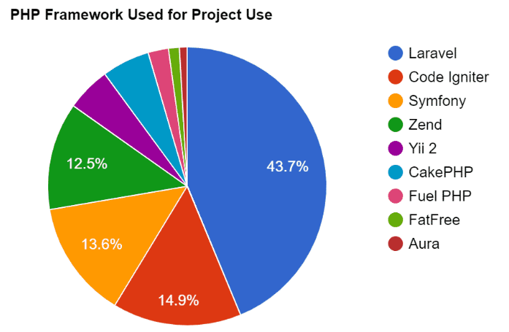
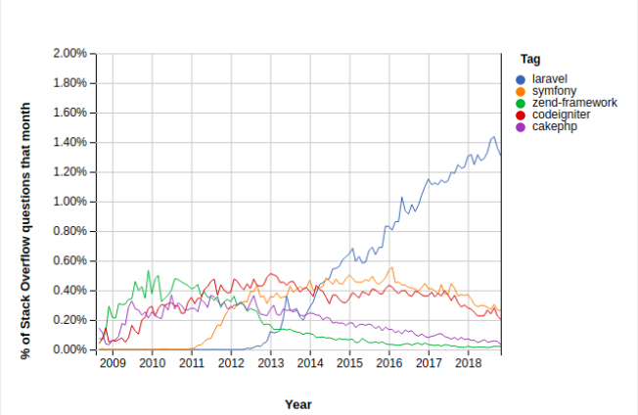
2. Kiến thức chung
Laravel
Laravel là một PHP Framework mã nguồn mở và miễn phí, được phát triển bởi Taylor Otwell và nhằm mục tiêu hỗ trợ phát triển các ứng dụng web được thiết kế trên mô hình MVC.
PHP Framework Used for Project Use
(excellentwebworld.com)
Top PHP Frameworks in 2019
(Stack Overflow trends)

Slide 7
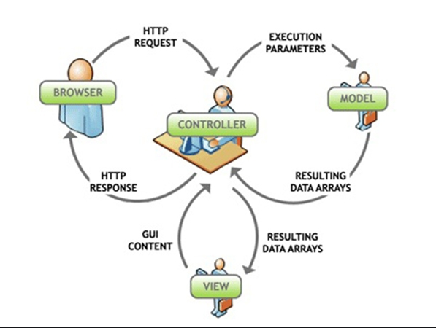
2. Kiến thức chung
Laravel
Mô hình MVC (Model-Controller-View)
Trình tự xử lý rất rõ ràng.
Mô hình MVC phân chia các class/function vào các thành phần riêng biệt Model – Controller – View , việc đó làm cho quá trình phát triển - quản lý - vận hành - bảo trì web diễn ra thuận lợi hơn, tạo ra được các chức năng chuyên biệt hoá đồng thời kiểm soát được luồng xử lý.

Slide 8
2. Kiến thức chung
MySql
MySQL là hệ quản trị CSDL tự do nguồn mở phổ biến nhất thế giới và được các nhà phát triển rất ưa chuộng trong quá trình phát triển ứng dụng.
Độ bảo mật cao
Dễ sử dụng
Đa tính năng
Nhanh chóng

Slide 9
3. Phân tích và thiết kế hệ thống
Định nghĩa bài toán
Người quản trị
Người dùng
Có quyền quản lý cao nhất trong hệ thống
Quản lý người dùng, quản lý chủ đề bài viết, quản lý vai trò người dùng, quản lý sự kiện, quản lý bài viết và dữ liệu tải lên.
Truy cập, tìm kiếm thông tin dữ liệu bài viết HydroShare, Mekong Water Data
Tìm kiếm, xem các bài viết được chia sẻ ở chế độ công khai
Liên hệ với người quản trị thông qua Contact Form
Quản lý bài viết cá nhân, quản lý dữ liệu tải lên trong bài viết và có quyền cho phép người dùng khác truy cập vào bài viết (yêu cầu người dùng đăng nhập)

Slide 10
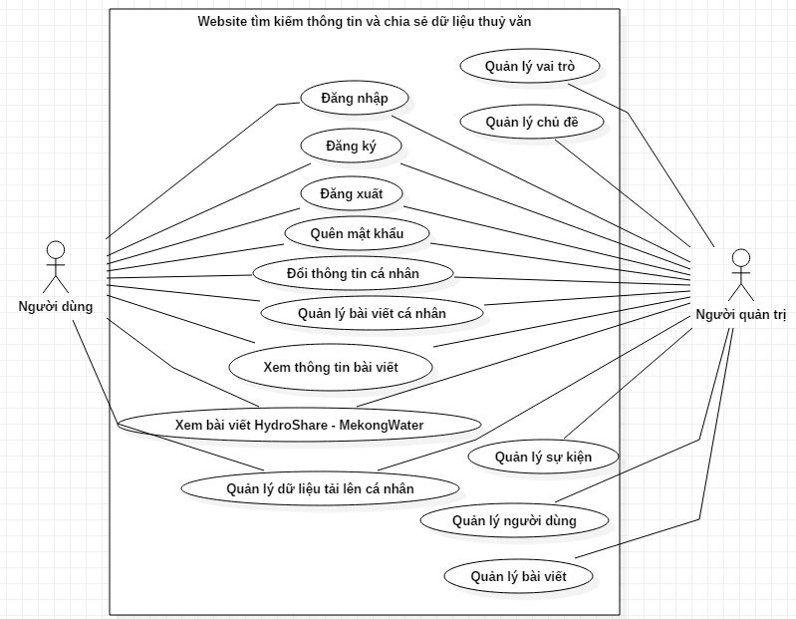
3. Phân tích và thiết kế hệ thống
Định nghĩa bài toán

Slide 11
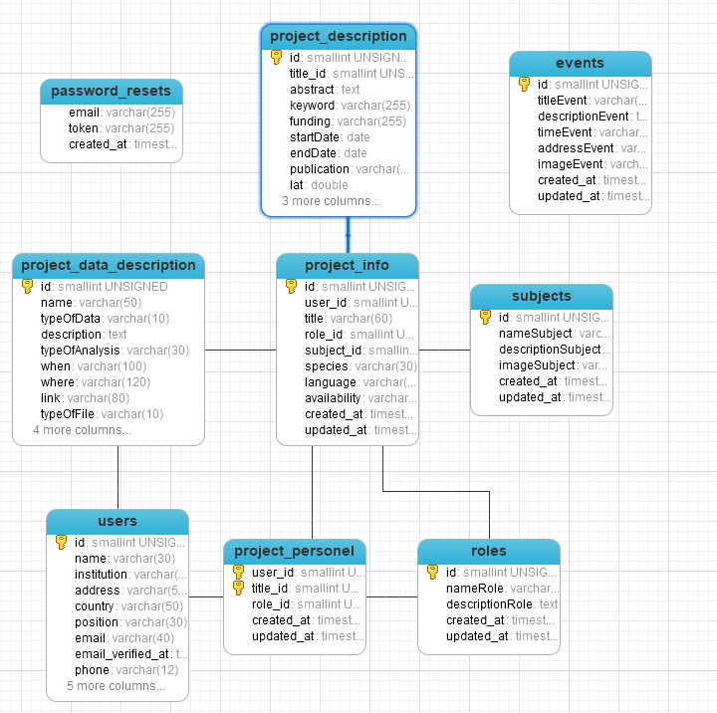
3. Phân tích và thiết kế hệ thống
Thiết kế database

Slide 12
4. Demo website

Slide 13
5. Kết luận và hướng phát triển
Kết luận
Nắm được kiến thức cơ bản về Web API
Tìm hiểu thêm open source PHP Framework Laravel
Cách xây dựng mô hình MVC đối với bài toán thực tế

Slide 14
5. Kết luận và hướng phát triển
Hướng phát triển
Xây dựng ứng dụng dùng trên di động
Áp dụng công nghệ GIS (Geographic Information System) vào hệ thống
Thêm các chức năng vai trò của những người dùng trong bài viết.
Mở rộng lĩnh vực tìm kiếm thông tin và chia sẻ dữ liệu

Slide 15


